Slide 1


Klimatzoner

Slide 2
Det finns flera klimatzoner
Tropisk zon
Subtropisk zon- dels med savann/stäpp men också öken.
Medelhavsklimat
Tempererade zoner
Polarzonen
-Kom ihåg att klimat också beror på inland/fastland- och höjd över havet!

Slide 3
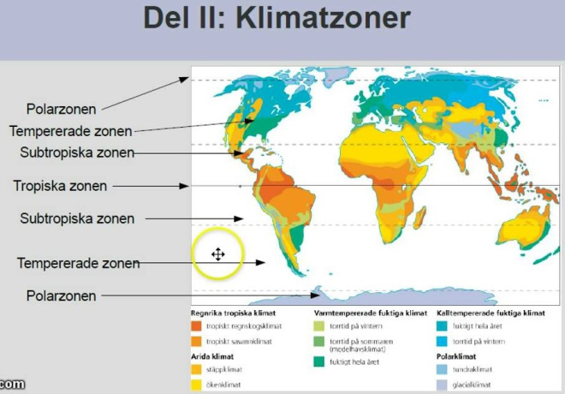

Slide 4

Tropisk zon
- Samma temperatur varje dag
- Regnar varje dag
- Mycket fuktigt
- 80 % av jordens djur och växtarter lever i tropiska regnskogar
- Skogarna bildar koldioxid och avger syre
- Norra Brasilien, Venezuela, Indonesien, Thailand, Kongo Kinshasa.

Slide 5
Subtropisk zon
Du finner denna zon både över och under ekvatorn med en medeltemperatur på ca 20 – 30 grader per dygn.
Består dels av savann och stäpp men också öken.
- Ofta en torrperiod och en regnperiod (monsun)
- Dessa ligger vid de så kallade vändkretsarna. Där finns även många av jordens öknar, tex Saharaöknen och Australiens inland.

Slide 6

Medelhavsklimat
- Ligger 40 grader norr eller söder om ekvatorn.
- Heta somrar(från tex Saharas öknar), svalare vintrar (inte snö men regn)
- Odlar vin, frukter, grönsaker.
- Länder kring medelhavet, Brasilien, Kalifornien, Chile, Sydafrika.

Slide 7
Tempererade zoner
- Stora skillnader i temperatur – därför 4 årstider
- Kan regna när som helst.
- Mycket regn ger gröna landskap
- Länder kring kusterna har milt kustklimat med havsvindar tex Irland och Storbritannien.
- De ljumma havsvindarna når inte inlandet- (därför är somrarna varma och vintrarna mycket kalla).

Slide 8
Polarzonen
Kallt året om
Alla månders medeltemperatur är under 10 grader men vid polerna självklart lägre temperatur.
Isarna smälter pga. att vi släpper ut gaser i atmosfären
Atmosfären blir tjockare → solstrålarna går inte igenom.
I Sverige höjs vattenytan
Norra Kanada, Alaska, Grönland, Norra Ryssland

